Slide 1
數學
第五單元 四則混合運算
5-1 分數四則
5-2 小數四則
5-3 數的混合計算

Slide 2
(一)老師準備的蝶豆花冰水有多少公升？_______(分數表示)；________(小數表示)
(二)並請在下面數線上畫出此分數和小數。
0
1
2
(三)這個分數和小數相等嗎？請計算證明。

Slide 3
我們要調製夢幻飲料囉！
(一)狀況一：
第一杯口味：芬達汽水+蝶豆花水
芬達汽水0.04公升，基於完美比例的口碑，蝶豆花水是芬達汽水的 倍。
請問該加入多少公升的蝶豆花水呢？

Slide 4
(二)狀況二：
杯子重： 公斤 芬達汽水重： 0.04公斤
現在加入冰塊和蝶豆花水後，夢幻飲料就完成囉！而杯子及飲料共重0.4公斤。
請問：剛剛加入多少公斤的冰塊和蝶豆花水？

Slide 5
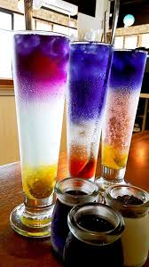
(三)狀況三：
如果老師 小時可以調製2.5杯，
現在老師要調製全班的28杯，
需要多少小時？

